Slide 2
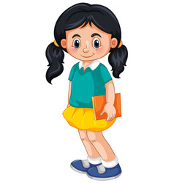
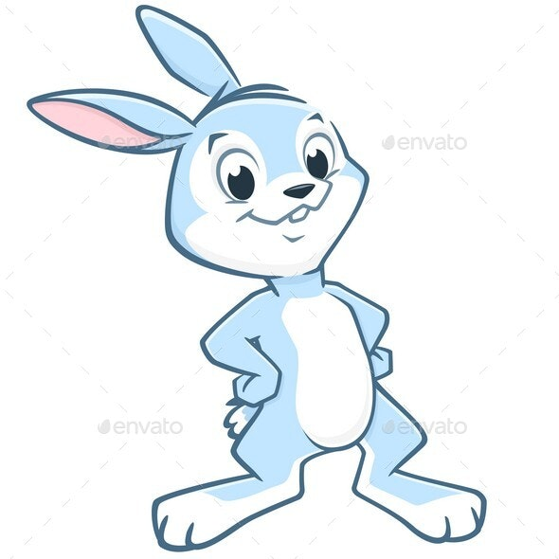
TT
Das letzte Thema überprüfen
Woher kommst du? Timo
Woher kommst du? Lola
Ich komme aus Taschkent.
Ich komme aus Deutschland

Slide 4
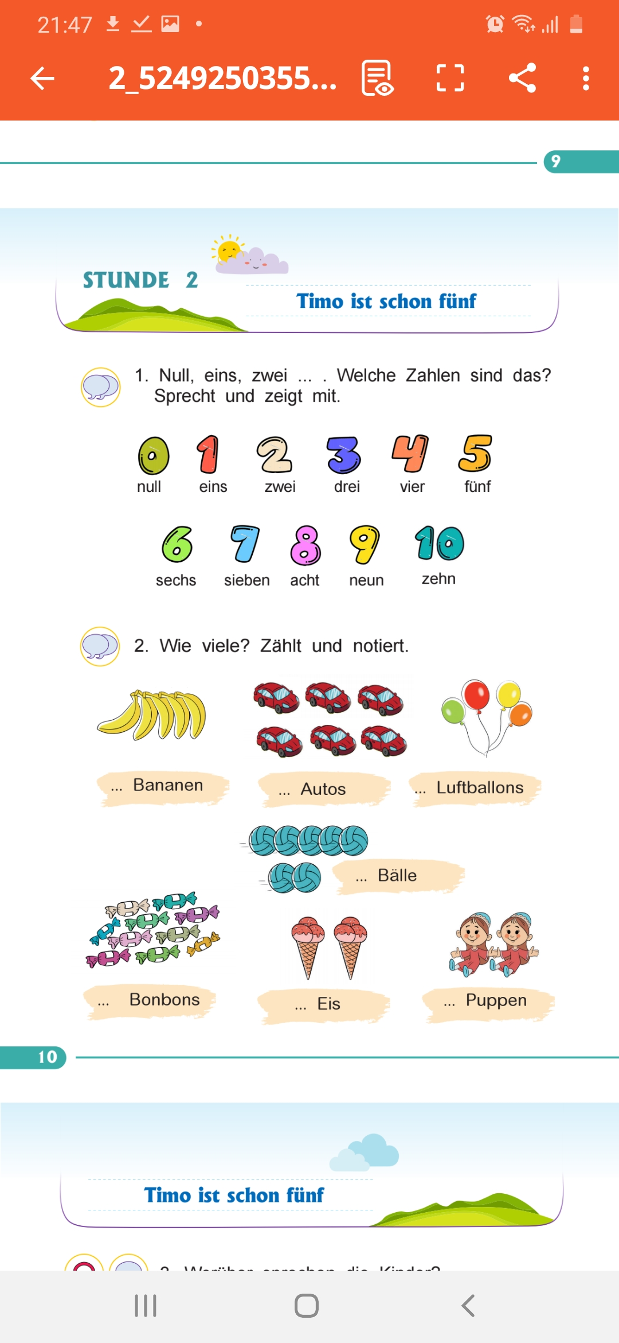
Stunde 2. Timo ist schon fünf

Slide 5
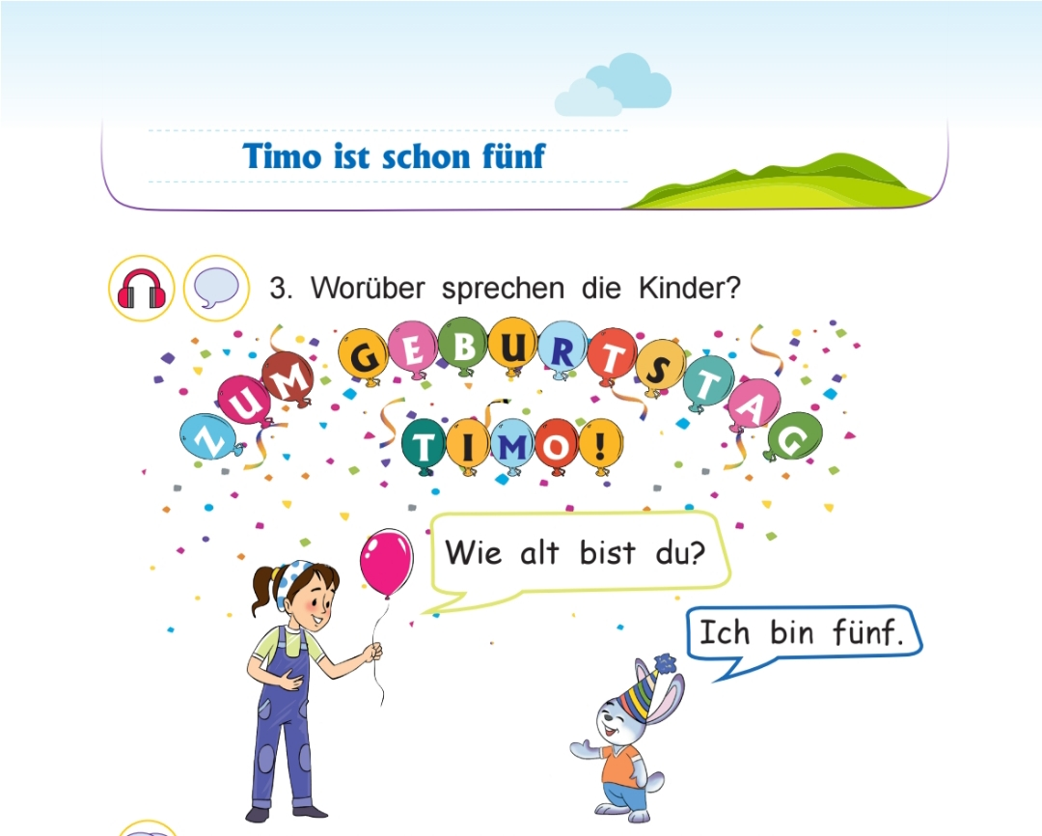

Slide 6
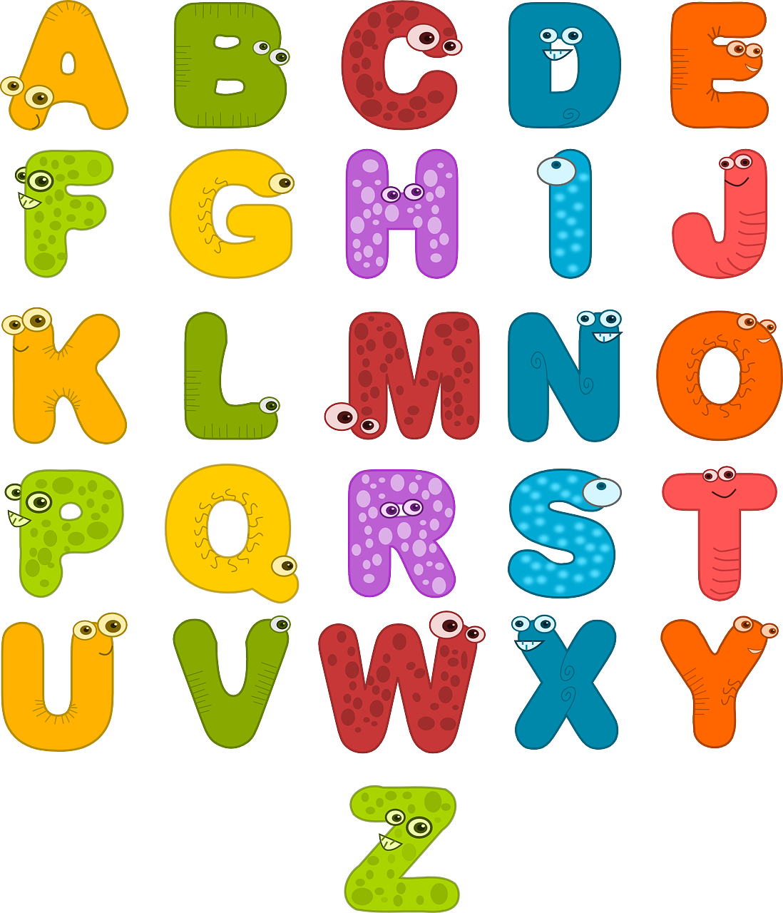
Wir kennen ABC

